Slide 1
Auxiliar Nº7
GF3103 – Introducción a la Meteorología
Profesora: Laura Gallardo K.
Auxiliares: Alina Espinoza, Valeria Moreno.

Slide 2
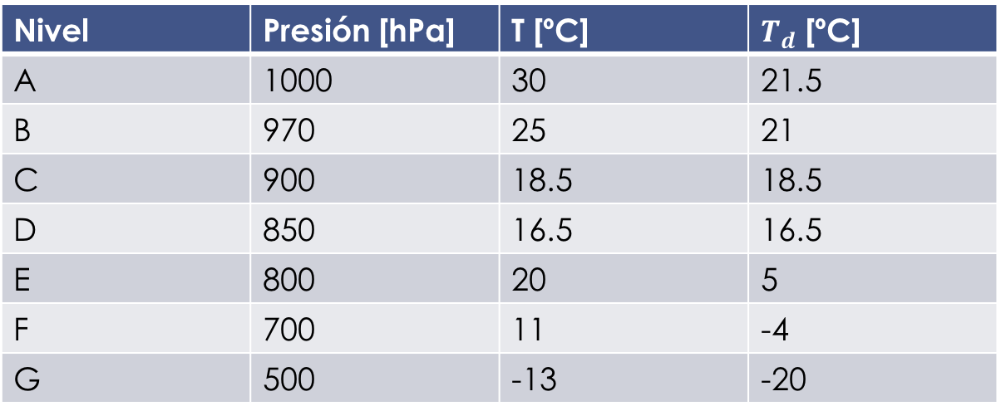
1. Grafica los siguientes datos correspondientes a un sondeo en el diagrama Skew T. Identifica los segmentos estables, inestables y neutros.
Nivel | Presión [hPa] | T [ºC] | $T_{d}$ [ºC]
A | 1000 | 30 | 21.5
B | 970 | 25 | 21
C | 900 | 18.5 | 18.5
D | 850 | 16.5 | 16.5
E | 800 | 20 | 5
F | 700 | 11 | -4
G | 500 | -13 | -20

Slide 3
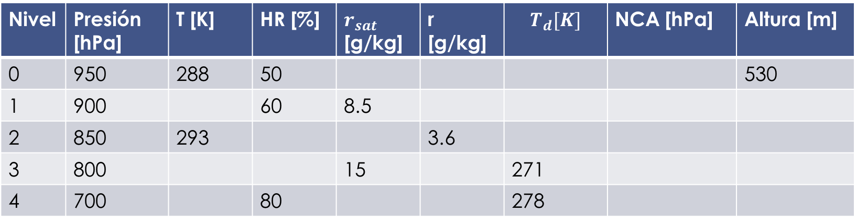
2. A partir de un sondeo atmosférico cuyo nivel inicial está a 530 m de altura, complete la tabla e información del sondeo usando el Skew-T.
Nivel | Presión [hPa] | T [K] | HR [%] | $r_{sat}$ [g/kg] | r [g/kg] | $$T_{d}[K]$$ | NCA [hPa] | Altura [m]
0 | 950 | 288 | 50 |  |  |  |  | 530
1 | 900 |  | 60 | 8.5
2 | 850 | 293 |  |  | 3.6
3 | 800 |  |  | 15 |  | 271
4 | 700 |  | 80 |  |  | 278

Slide 4
3. Una parcela de aire es forzada a ascender sobre la ladera de un cordón montañoso de altura máxima coincidente con 600 hPa. Una vez que atraviesa, la parcela comienza a descender. Las condiciones iniciales de la parcela son 20ºC, 60% HR, y comenzó a ascender desde los 1000 hPa. Determinar la temperatura y humedad relativa de la parcela al descender si: a) deposita toda el agua líquida en la ladera y b) deposita solo la mitad del agua líquida.

